Slide 1
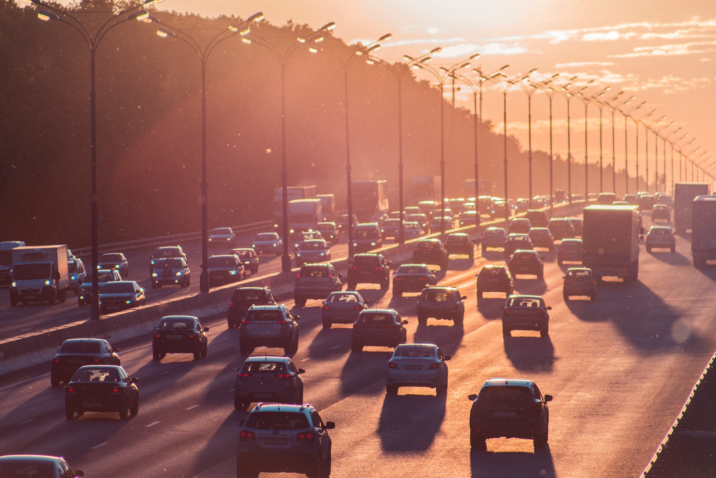
Ana Henriques, 50196
Henrique Costa, 50415
PARA TRÁFEGO URBANO
EM CIDADES INTELIGENTES

Slide 2

1
2
3
4
Ana Henriques, 50196
Henrique Costa, 50415
1
Definição de tráfego urbano e cidades inteligentes
2
Definição de agentes e sistemas multiagentes
3
Análise do estado de arte
PARA TRÁFEGO URBANO
EM CIDADES INTELIGENTES
4
Discussão dos resultados

Slide 3

PARA TRÁFEGO URBANO
EM CIDADES INTELIGENTES
DEFINIÇÃO DE
TRÁFEGO URBANO
E CIDADES
INTELIGENTES
ANÁLISE DO
ESTADO DE ARTE
DEFINIÇÃO DE
AGENTES E SISTEMAS
MULTIAGENTES
1
1
Definição de tráfego urbano e cidades inteligentes
2
Definição de agentes e sistemas multiagentes
3
Análise do estado de arte
2
4
Discussão dos resultados
3
4

Slide 4
DEFINIÇÃO DE
TRÁFEGO URBANO
E CIDADES
INTELIGENTES
ANÁLISE DO
ESTADO DE ARTE
DEFINIÇÃO DE
AGENTES E SISTEMAS
MULTIAGENTES
1
1
Definição de tráfego urbano e cidades inteligentes
2
Definição de agentes e sistemas multiagentes
CAUSAS
Aumento populacional
Mau design e manutenção
de estradas
Adversas condições meteorológicas
Condução distraída
CAUSAS
3
Análise do estado de arte
Aumento
populacional
2
4
Discussão dos resultados
e
Mau
design
manutenção
de
estradas
Adversas
condições
meteorológicas
3
4
distraída
Condução

Slide 5
Internet of Things
Inteligência Artificial
Computação em Nuvem
DEFINIÇÃO DE
TRÁFEGO URBANO
E CIDADES
INTELIGENTES
ANÁLISE DO
ESTADO DE ARTE
DEFINIÇÃO DE
AGENTES E SISTEMAS
MULTIAGENTES
CAUSAS
Aumento
populacional
e
Mau
design
manutenção
de
estradas
Adversas
condições
meteorológicas
distraída
Condução

Slide 6
DEFINIÇÃO DE
TRÁFEGO URBANO
E CIDADES
INTELIGENTES
ANÁLISE DO
ESTADO DE ARTE
DEFINIÇÃO DE
AGENTES E SISTEMAS
MULTIAGENTES
Necessidade de um sistema que toma decisões por si próprio.
Internet of Things
Inteligência Artificial
Computação em Nuvem
de
Condução
CAUSAS
estradas
manutenção
distraída
meteorológicas
e
populacional
Mau
Adversas
Aumento
design
condições

Slide 7
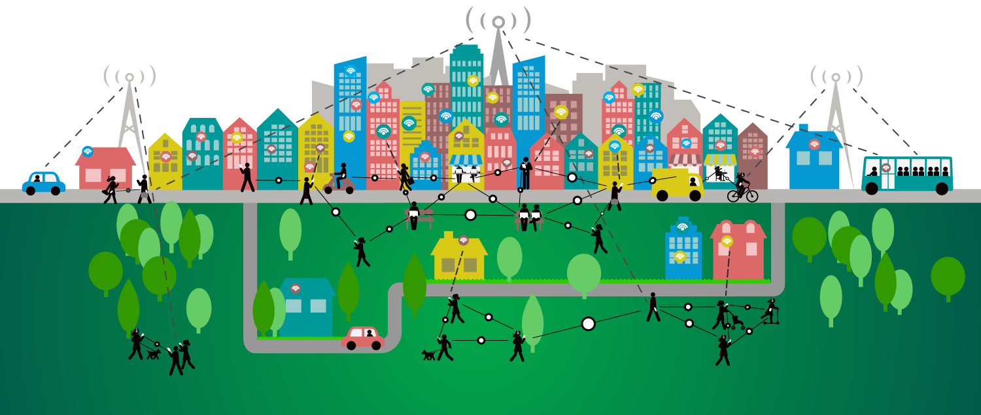
COMPLEXO
MODULAR
COOPERATIVO
DEFINIÇÃO DE
TRÁFEGO URBANO
E CIDADES
INTELIGENTES
ANÁLISE DO
ESTADO DE ARTE
DEFINIÇÃO DE
AGENTES E SISTEMAS
MULTIAGENTES
Necessidade de um sistema que toma decisões por si próprio.
Internet of Things
Inteligência Artificial
Computação em Nuvem
de
Condução
CAUSAS
estradas
manutenção
distraída
meteorológicas
e
populacional
Mau
Adversas
Aumento
design
condições
DISTRIBUÍDO
MUTÁVEL

Slide 8
Semantic Scholar
Research
Gate
IEEE Xplore
Springer Link
MDPI
DEFINIÇÃO DE
TRÁFEGO URBANO
E CIDADES
INTELIGENTES
ANÁLISE DO
ESTADO DE ARTE
DEFINIÇÃO DE
AGENTES E SISTEMAS
MULTIAGENTES
COMPLEXO
COOPERATIVO
MODULAR
Necessidade de um sistema que toma decisões por si próprio.
MUTÁVEL
DISTRIBUÍDO

Slide 9




SMAs
DEFINIÇÃO DE
TRÁFEGO URBANO
E CIDADES
INTELIGENTES
ANÁLISE DO
ESTADO DE ARTE
DEFINIÇÃO DE
AGENTES E SISTEMAS
MULTIAGENTES
Semantic Scholar
Research
Gate
COMPLEXO
IEEE Xplore
COOPERATIVO
Springer Link
MODULAR
MDPI
Necessidade de um sistema que toma decisões por si próprio.
MUTÁVEL
DISTRIBUÍDO

Slide 10
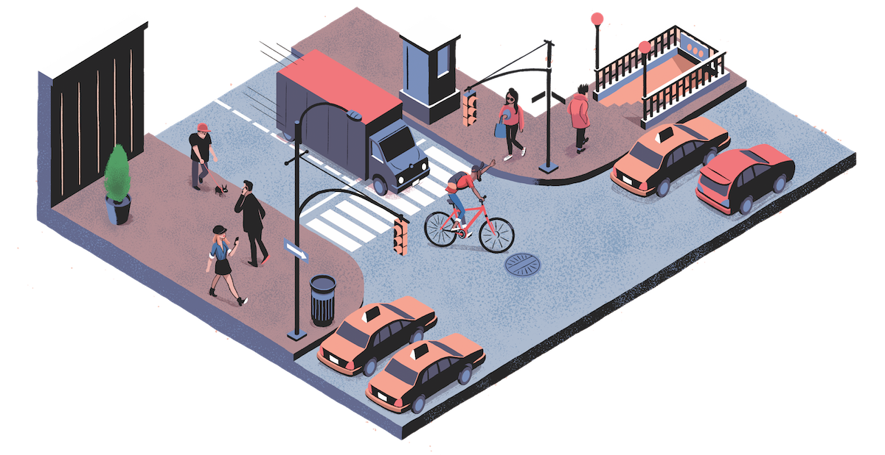

DEFINIÇÃO DE
TRÁFEGO URBANO
E CIDADES
INTELIGENTES
ANÁLISE DO
ESTADO DE ARTE
DEFINIÇÃO DE
AGENTES E SISTEMAS
MULTIAGENTES
RESULTADOS
OBJETIVOS
SMAs
OBJETIVOS
MODELAÇÃO
INTERAÇÕES
Semantic Scholar
Research
Gate
IEEE Xplore
Springer Link
MDPI

Slide 11




DEFINIÇÃO DE
TRÁFEGO URBANO
E CIDADES
INTELIGENTES
ANÁLISE DO
ESTADO DE ARTE
DEFINIÇÃO DE
AGENTES E SISTEMAS
MULTIAGENTES
OBJETIVOS
SMAs
Artigo 1 plano de alteração das luzes do semáforo

Slide 12

DEFINIÇÃO DE
TRÁFEGO URBANO
E CIDADES
INTELIGENTES
ANÁLISE DO
ESTADO DE ARTE
DEFINIÇÃO DE
AGENTES E SISTEMAS
MULTIAGENTES
OBJETIVOS
SMAs
Artigo 2 planeamento e criação de rotas

Slide 13
DEFINIÇÃO DE
TRÁFEGO URBANO
E CIDADES
INTELIGENTES
ANÁLISE DO
ESTADO DE ARTE
DEFINIÇÃO DE
AGENTES E SISTEMAS
MULTIAGENTES
OBJETIVOS
SMAs
Artigo 3 prever ocupações em interseções, parques e trânsito

Slide 14
DEFINIÇÃO DE
TRÁFEGO URBANO
E CIDADES
INTELIGENTES
ANÁLISE DO
ESTADO DE ARTE
DEFINIÇÃO DE
AGENTES E SISTEMAS
MULTIAGENTES
MODELAÇÃO
SMAs
Artigo 1
Tráfego global e local
Informação dinâmica e estática
Nível Micro e Macro

Slide 15
DEFINIÇÃO DE
TRÁFEGO URBANO
E CIDADES
INTELIGENTES
ANÁLISE DO
ESTADO DE ARTE
DEFINIÇÃO DE
AGENTES E SISTEMAS
MULTIAGENTES
MODELAÇÃO
SMAs
Artigo 2
Tráfego local
Informação dinâmica
Nível Micro

Slide 16
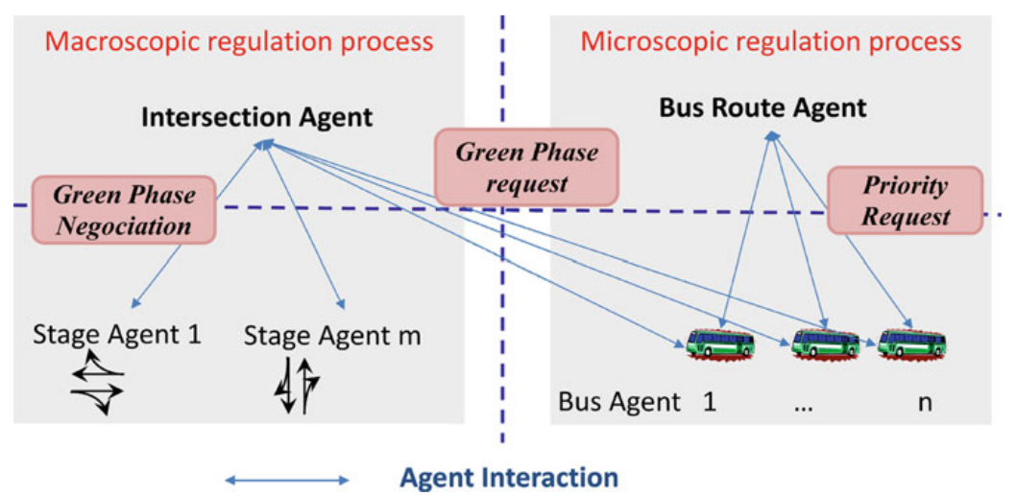
DEFINIÇÃO DE
TRÁFEGO URBANO
E CIDADES
INTELIGENTES
ANÁLISE DO
ESTADO DE ARTE
DEFINIÇÃO DE
AGENTES E SISTEMAS
MULTIAGENTES
MODELAÇÃO
SMAs
Artigo 3
Tráfego global
Informação dinâmica
Nível Micro e Macro

Slide 17
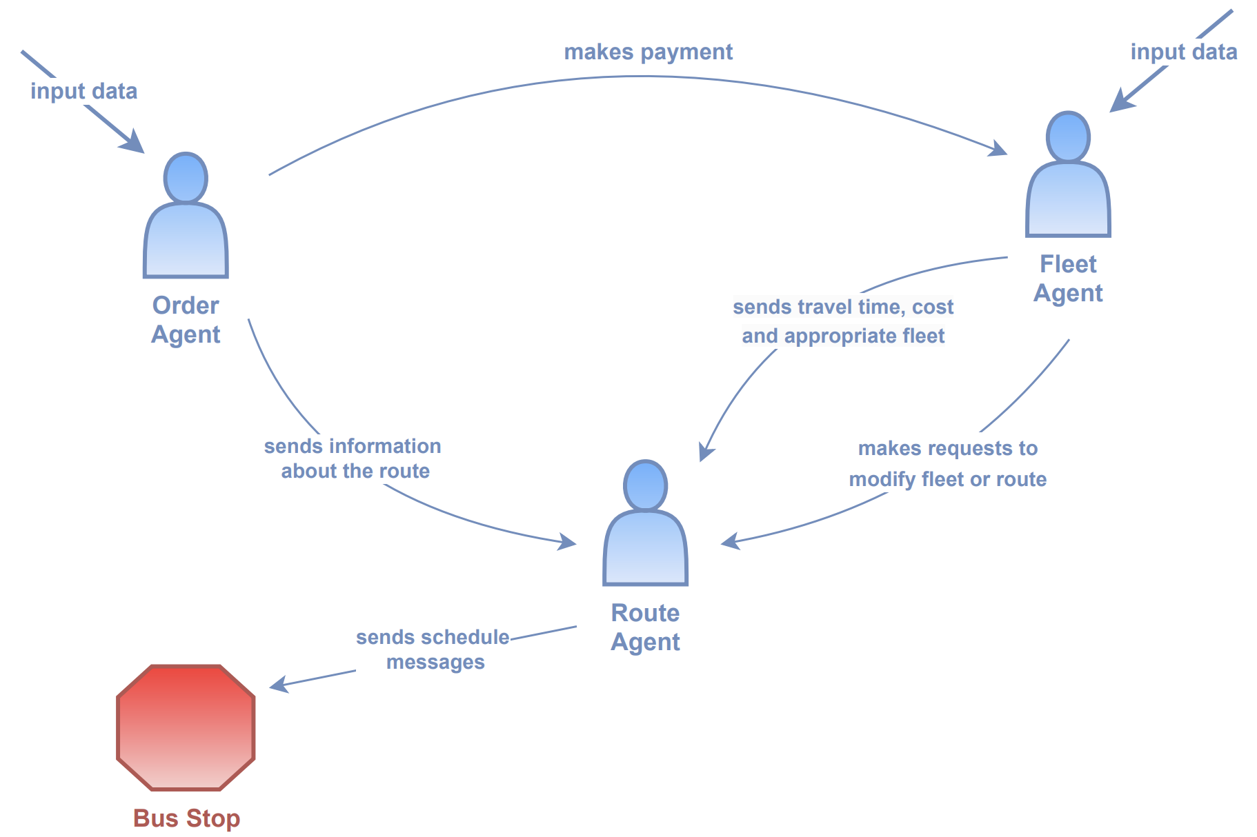
DEFINIÇÃO DE
TRÁFEGO URBANO
E CIDADES
INTELIGENTES
ANÁLISE DO
ESTADO DE ARTE
DEFINIÇÃO DE
AGENTES E SISTEMAS
MULTIAGENTES
INTERAÇÕES E ARQUITETURA
SMAs

Slide 18
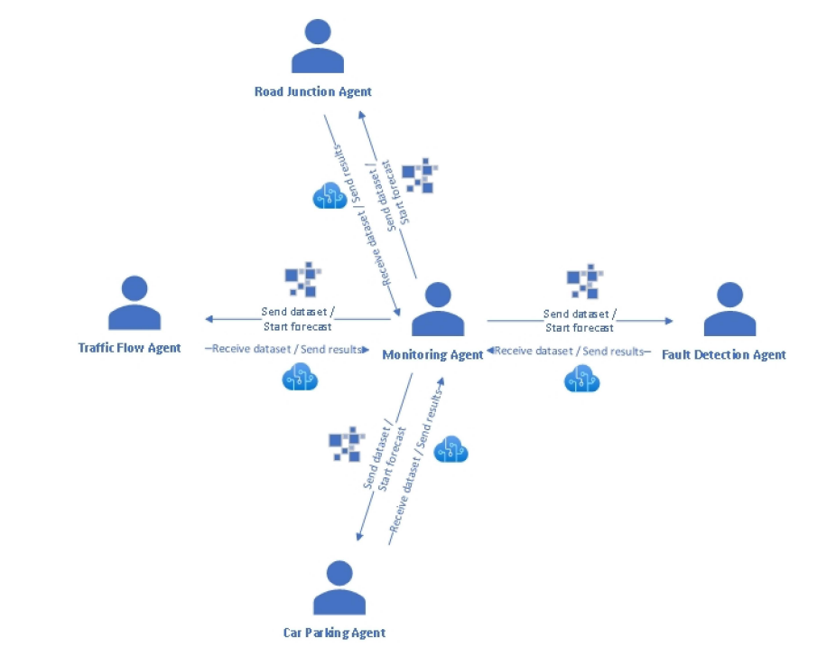
DEFINIÇÃO DE
TRÁFEGO URBANO
E CIDADES
INTELIGENTES
ANÁLISE DO
ESTADO DE ARTE
DEFINIÇÃO DE
AGENTES E SISTEMAS
MULTIAGENTES
INTERAÇÕES E ARQUITETURA
SMAs

Slide 19
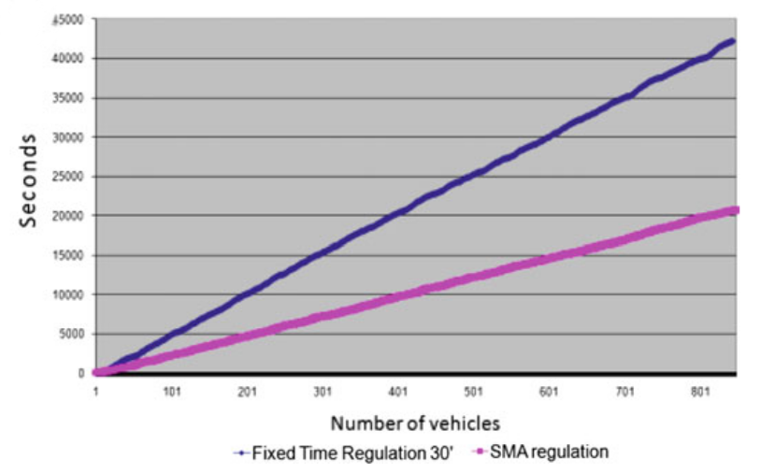
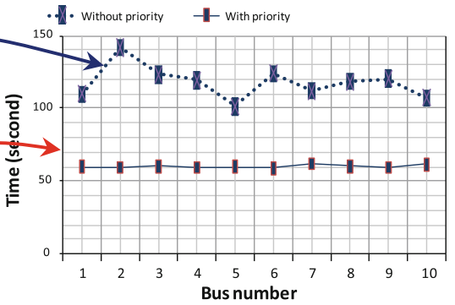
DEFINIÇÃO DE
TRÁFEGO URBANO
E CIDADES
INTELIGENTES
ANÁLISE DO
ESTADO DE ARTE
DEFINIÇÃO DE
AGENTES E SISTEMAS
MULTIAGENTES
INTERAÇÕES E ARQUITETURA
SMAs

Slide 20
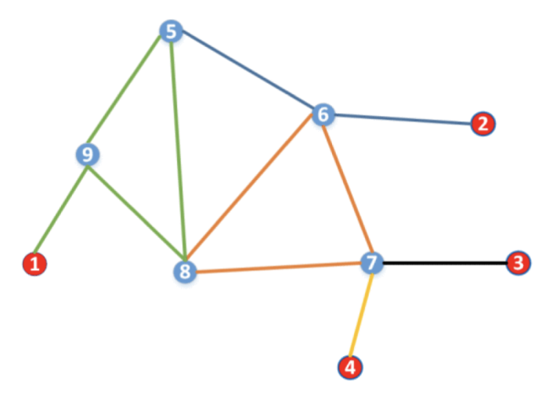
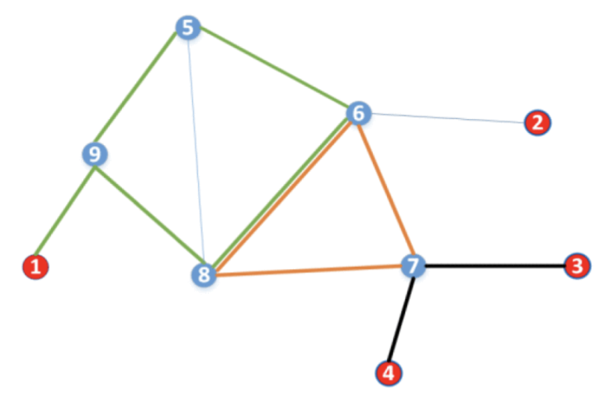
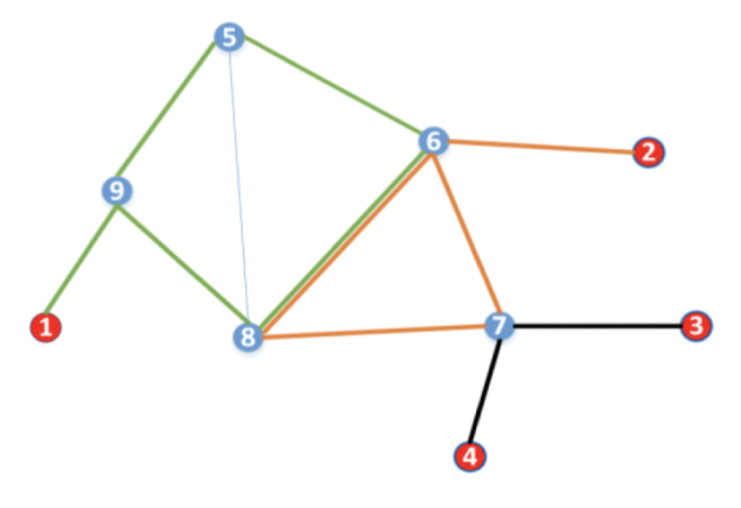
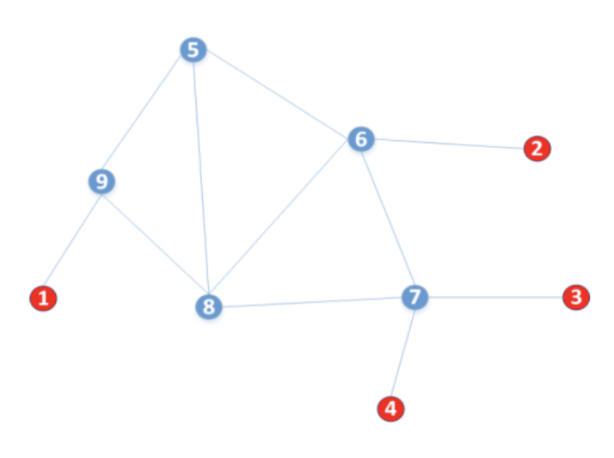
CONCLUSÕES
DEFINIÇÃO DE
TRÁFEGO URBANO
E CIDADES
INTELIGENTES
ANÁLISE DO
ESTADO DE ARTE
DEFINIÇÃO DE
AGENTES E SISTEMAS
MULTIAGENTES
RESULTADOS

Slide 21
CONCLUSÕES
DEFINIÇÃO DE
TRÁFEGO URBANO
E CIDADES
INTELIGENTES
ANÁLISE DO
ESTADO DE ARTE
DEFINIÇÃO DE
AGENTES E SISTEMAS
MULTIAGENTES
RESULTADOS

Slide 22
RESULTADOS
DEFINIÇÃO DE
TRÁFEGO URBANO
E CIDADES
INTELIGENTES
ANÁLISE DO
ESTADO DE ARTE
DEFINIÇÃO DE
AGENTES E SISTEMAS
MULTIAGENTES
CONCLUSÕES
Artigos 1 e 2 tiram mais partido de sistemas multiagentes na totalidade.
Transporte privado ainda não se beneficia inteiramente destes tipos de sistemas:
O planeamento de alteração das luzes do semáforo é uma solução que, como efeito secundário, pode beneficiar os transportes privados.
Para trabalho futuro na área recomenda-se a incorporação direta dos veículos privados, a partir do conceito de veículos autónomos.
A noção de IoT e a viabilidade de SMA para tráfego urbano estão intrinsecamente relacionadas:
O sucesso desses modelos é desafiador na ausência de uma abundância de recursos tecnológicos.

